Slide 1
Kapitel 10: Teorier om den politiske magt
Læringsmål - efter at have læst dette kapitel skal du kunne: | Dagsorden for modulet
Redegøre for teorier om politiske magt: pluralisme, elitisme og korporatisme Udlede centrale pointer fra tabellerne Anvende teorier om politiske magt, til at forklare centrale tendenser. Opstille hypoteser og anvende teorier om politiske magt | Pluralisme Elitisme Korporatisme Udledningsopgave Hvis tid: Hypoteseopgave Afsluttende øvelse om læringsmål

Slide 2
Pluralisme
Pluralistiske syn på magtforholdet:
Den politiske magt er ikke samlet noget bestemt sted, men derimod er spredt over flere politiske beslutningstagere.
Demokratiet trives bedst, jo flere interesser der bliver hørt.
Hænger pluralismen sammen med den politiske liberalisme og Montesquieus lære om magtens tredeling

Slide 3
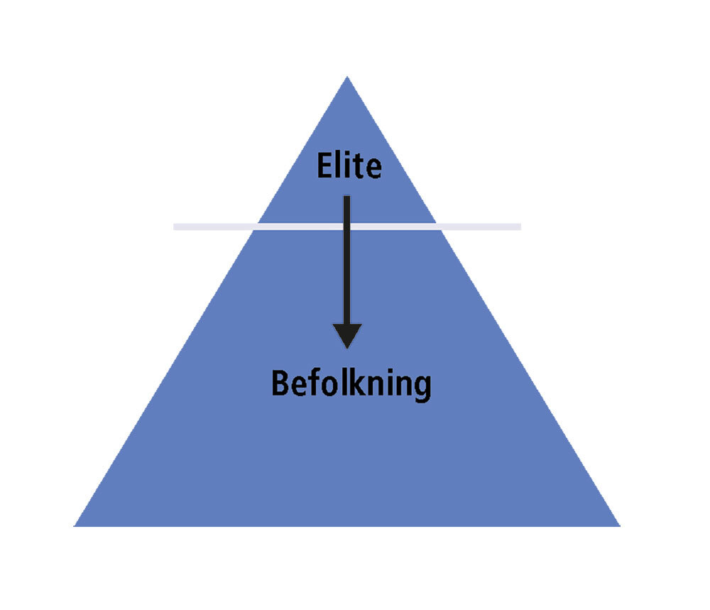
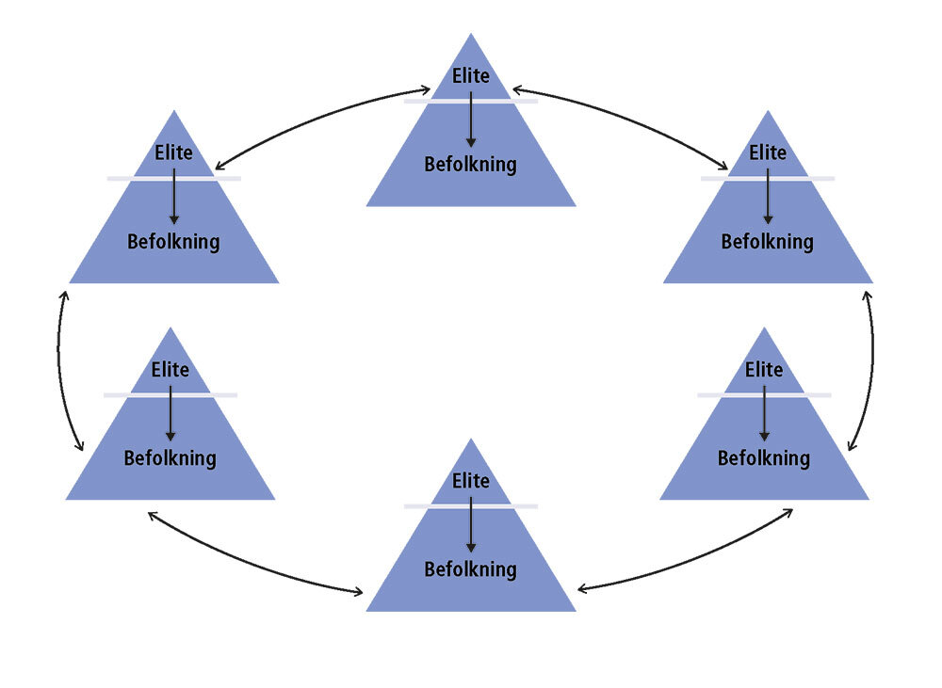
Elitisme
En elite, der styrer landet og dermed udelukker andre grupper/individer fra beslutningsprocessen.
Fokuserer på, at der er en elite, der går på tværs af forskellige sektorer, og som er særlig magtfuld.
Demokratisk elitisme betragter det repræsentative demokrati som et redskab til at opnå legitimitet og opbakning til eliten.
Borgerne vælger eliten, men ikke, hvilken politik der skal føres. Vælgerne kan vælge, hvilken elite der skal regere, men de kan aldrig ændre det faktum, at magten altid vil være i hænderne på en elite
Et demokrati med konkurrerende eliter.

Slide 4
Korporatisme
Flere ”organer” i samfundet arbejder sammen: virksomheder, fagforeninger, stat, kommuner, banker, offentlige institutioner mv.
Frivillig korporatisme, hvor samarbejdet mere har præg af gensidighed mellem statsmagten, erhvervslivets organisationer, fagforeninger og finanssektoren.
Negative elementer:
Favoriserer korporatismen de grupper, der har muligheder og ressourcer til at få adgang til regeringen.
Kan true hele idéen bag den demokratiske proces.

Slide 5
Undersøgelsesopgave:
I grupper: Hvad kan der udledes om tendenser i tilliden til politikere på baggrund i tabellen Du skal inddrage viden om teorier om politisk magt.
Sp.25 Hvor stor tillid har du til danske politikere i almindelighed? (i %) | Meget stor tillid | Ret stor tillid | Ret lille tillid | Meget lille tillid | Ved ikke | Total
Sp.2 Hvilket parti stemte du på ved folketingsvalget d. 5. juni?
A: Socialdemokraterne | 29,3 | 27,8 | 24,4 | 18 | 21,5 | 24,5
B: Radikale | 11,5 | 7,8 | 5,5 | 2,2 | 5,4 | 6
C: Konservative | 6,9 | 8,1 | 5,6 | 3,2 | 4,5 | 6,1
D: Nye Borgerlige | 1,7 | 1,4 | 3,7 | 7,5 | 0,7 | 3,2
E: Partiet Klaus Riskær Pedersen | 0 | 0,1 | 1 | 0,8 | 0,5 | 0,6
F: Socialistisk Folkeparti | 11,5 | 8,3 | 8,8 | 4,9 | 5,2 | 7,8
I: Liberal Alliance | 5,2 | 2,6 | 2,4 | 1,2 | 1,8 | 2,3
K: Kristendemokraterne | 3,4 | 1,3 | 1 | 1 | 2,3 | 1,3
O: Dansk Folkeparti | 2,3 | 6,2 | 10,6 | 15,3 | 5,9 | 9,2
P: Stram Kurs | 0,6 | 0,5 | 1,4 | 4,4 | 0,5 | 1,5
V: Venstre | 20,1 | 22 | 14 | 8,6 | 11,1 | 16
Ø: Enhedslisten | 1,7 | 7,2 | 9,7 | 12,2 | 7,5 | 8,8
Å: Alternativet | 1,1 | 2,4 | 2,7 | 1,7 | 1,4 | 2,3
Kandidat uden for partierne | 0 | 0 | 0,3 | 0,3 | 0,5 | 0,2
Husker ikke parti | 0,6 | 0 | 0,3 | 1,1 | 1,4 | 0,4
Vil ikke svare hvilket parti jeg stemte på | 2,3 | 1,6 | 2,9 | 4 | 10,4 | 3,1
Stemte blankt | 0 | 0,1 | 1,2 | 4,5 | 2,9 | 1,5
Stemte ikke | 1,1 | 1,3 | 2,7 | 7,4 | 10 | 3,5
Havde ikke stemmeret | 0 | 0,9 | 1,1 | 1,4 | 4,3 | 1,3
Ønsker ikke at oplyse | 0,6 | 0,3 | 0,7 | 0,5 | 2,3 | 0,6
Total | 100 | 100 | 100 | 100 | 100 | 100
N= | 174 | 2193 | 2113 | 1003 | 441 | 5924
Kilde: Surveybanken.aau.dk. Folketingsvalget 2019

Slide 6
Hypoteseopgave:
Sp.25 Hvor stor tillid har du til danske politikere i almindelighed? (i %) | Meget stor tillid | Ret stor tillid | Ret lille tillid | Meget lille tillid | Ved ikke | Total
Region
Hovedstaden | 29,3 | 30,9 | 28,8 | 25 | 28,6 | 29
Sjælland | 18,4 | 14,6 | 14,9 | 15,7 | 13,2 | 14,9
Syddanmark | 16,1 | 20,9 | 22,8 | 23,2 | 21,5 | 21,9
Midtjylland | 25,9 | 23,4 | 22,7 | 24,2 | 23,1 | 23,4
Nordjylland | 10,3 | 10,1 | 10,8 | 11,9 | 13,6 | 10,9
Total | 100 | 100 | 100 | 100 | 100 | 100
N= | 174 | 2193 | 2113 | 1003 | 441 | 5924
I grupper: Opstil, på baggrund af de to tabeller, tre hypoteser der forklare tendenser i tilliden til politikere. Hver hypotese skal understøttes af en faglig begrundelse, og du skal inddrage viden om teorier om politisk magt, og foretage egne beregninger .
I absolutte tal.
Sp.25 Hvor stor tillid har du til danske politikere i almindelighed? | Meget stor tillid | Ret stor tillid | Ret lille tillid | Meget lille tillid | Ved ikke | Total
Uddannelse
Grund-/folkeskole | 17 | 289 | 352 | 228 | 117 | 1003
Almengymnasial uddannelse (studentereksamen/HF), Erhvervsgym | 20 | 265 | 246 | 87 | 87 | 705
Erhvervsfaglig uddannelse | 38 | 664 | 719 | 341 | 117 | 1879
Kort videregående uddannelse under 3 år | 10 | 159 | 117 | 77 | 25 | 388
Mellemlang videregående uddannelse 3-4 år | 48 | 524 | 471 | 183 | 70 | 1296
Lang videregående uddannelse 5 år eller mere, Forskeruddanne | 41 | 292 | 208 | 87 | 25 | 653
N= | 174 | 2193 | 2113 | 1003 | 441 | 5924
Kilde: Surveybanken.aau.dk. Folketingsvalget 2019

Slide 7
Læringsmål – kan du det?
Læringsmål: | Dine noter:
Redegøre for teorier om politiske magt: pluralisme, elitisme og korporatisme Udlede centrale pointer fra tabellerne Anvende teorier om politiske magt, til at forklare centrale tendenser. Opstille hypoteser og anvende teorier om politiske magt.

